Slide 1

ОБЛАСТНОЕ ГОСУДАРСТВЕННОЕ БЮДЖЕТНОЕ ПРОФЕССИОНАЛЬНОЕ ОБРАЗОВАТЕЛЬНОЕ УЧРЕЖДЕНИЕ «ТОМСКИЙ ЭКОНОМИКО-ПРОМЫШЛЕННЫЙ КОЛЛЕДЖ»
РАЗРАБОТКА И ПРОЕКТИРОВАНИЕ САЙТА
«ANIBLOOM»
Курсовой проект
СПЕЦИАЛЬНОСТЬ 09.02.07 ИНФОРМАЦИОННЫЕ СИСТЕМЫ И ПРОГРАММИРОВАНИЕ
Выполнили:
Студенты группы 1912с
Заикин В.А
Рюгин А.И
Руководитель КП
Уляхин В.А
ТОМСК 2024

Slide 2
Цель и задачи курсового проекта
ЦЕЛЬ КУРСОВОГО ПРОЕКТА – проектирование и разработка сайта «Anibloom»
ЗАДАЧИ КУРСОВОГО ПРОЕКТА:
Проектирование API сайта
Проектирование макета сайта
Вёрстка страниц сайта
Разработка функционала сайта

Slide 3












Технологии и ПО для создания веб-сайта
ТЕХНОЛОГИИ ПРОГРАММИРОВАНИЯ
ПРОГРАММНОЕ ОБЕСПЕЧЕНИЕ
Notes:
HTML - язык гипертекстовой разметки страницы. Он используется для того, чтобы дать браузеру понять, как нужно отображать загруженный сайт. Сам язык состоит из тегов – это своеобразные команды, которые преобразовываются в визуальные объекты в браузере пользователя.
CSS - язык описания внешнего вида HTML-документа. Это одна из базовых технологий в современном интернете и практически ни один сайт не обходится без CSS, поэтому HTML и CSS действуют в единой связке.
JS – это язык скриптов, на котором держится весь внешний интерфейс веб-разработки.
SQL — декларативный язык программирования, применяемый для создания, модификации и управления данными в реляционной базе данных, управляемой соответствующей системой управления базами данных.
Vue.js — JavaScript-фреймворк с открытым исходным кодом для создания пользовательских интерфейсов. Легко интегрируется в проекты с использованием других JavaScript-библиотек.
Laravel – это бесплатный PHP-фреймворк с открытым исходным кодом. Laravel разработали в качестве помощника при создании сложных веб-ресурсов и приложений. С его помощью специалисты упрощают процесс аутентификации, а также работу с БД, кэширование, сессии, структуру приложения, маршрутизацию и другие не менее важные процессы.
Figma – онлайн-конструктор для создания макета для сайтов.
Draw.io - бесплатный онлайн-сервис, который помогает создавать блок-схемы, прототипы, инфографику и диаграммы любого вида.
WebStorm – среда для разработки на JavaScript, которая подходит для client-side-разработки, создания приложений на Node.js и мобильных приложений на React Native.
PhpStorm - Интегрированная среда разработки (IDE), которая позволяет писать на PHP разнообразные скрипты и документы.
Open Server Panel — это портативная программная среда, созданная специально для веб-разработчиков с учётом их рекомендаций и пожеланий.
Postman — это сервис для создания, тестирования, документирования, публикации и обслуживания API. Он позволяет создавать коллекции запросов к любому API, применять к ним разные окружения, настраивать мок-серверы, писать автотесты на JavaScript, анализировать и визуализировать результаты запросов.

Slide 4

Общее описание проекта
Категории товаров подразделяются на несколько групп:
Манга
Кружки
Дакимакуры
Значки
Пользователь
Администратор

Slide 5
Общее описание функционала проекта
Функционал пользователя:
Функционал авторизированного пользователя:
Функционал администратора:
Добавление категории
Добавление товара
Редактирование категории
Редактирование товара
Удаление категории
Удаление товара
Просмотр своего профиля
Выход
Добавление товара в корзину
Просмотр своей корзины
Оформление заказа
Оставление отзыва для определённого товара
Редактирование корзины
Редактирование своего профиля
Регистрация
Авторизация

Slide 6
BACK-РАЗРАБОТКА

Slide 7
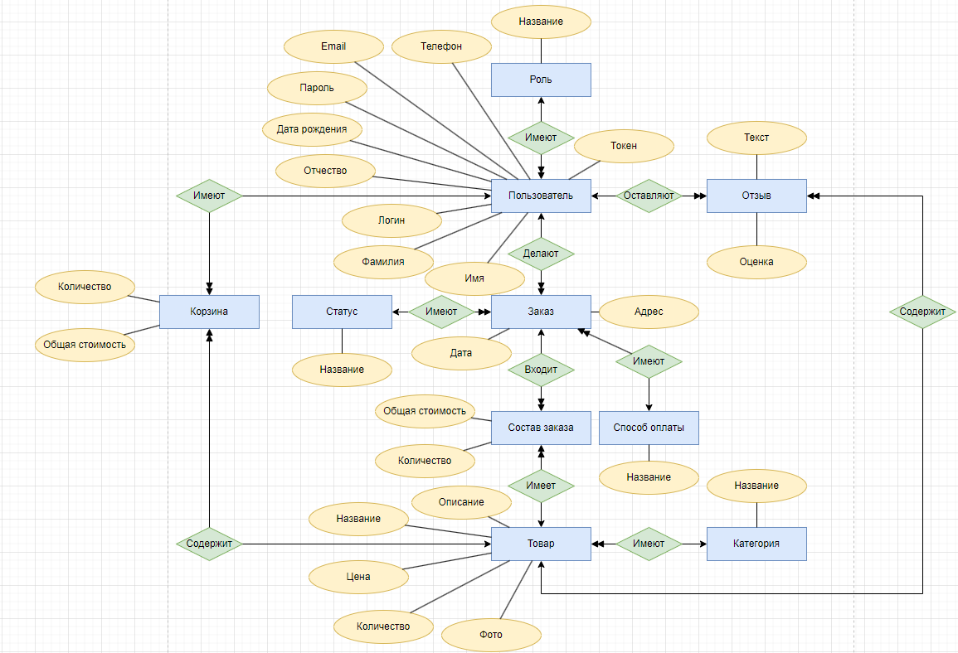
Концептуальная модель БД

Slide 8
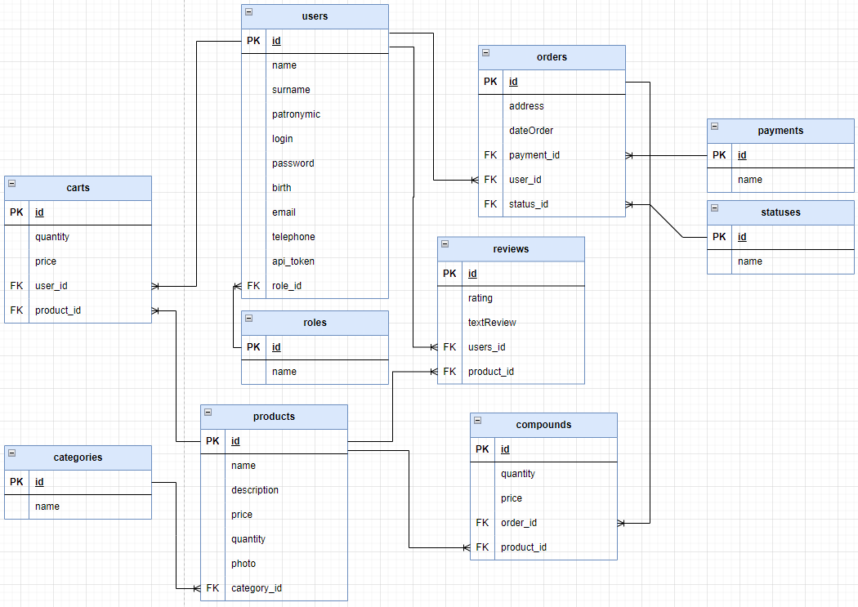
Логическая модель БД

Slide 9
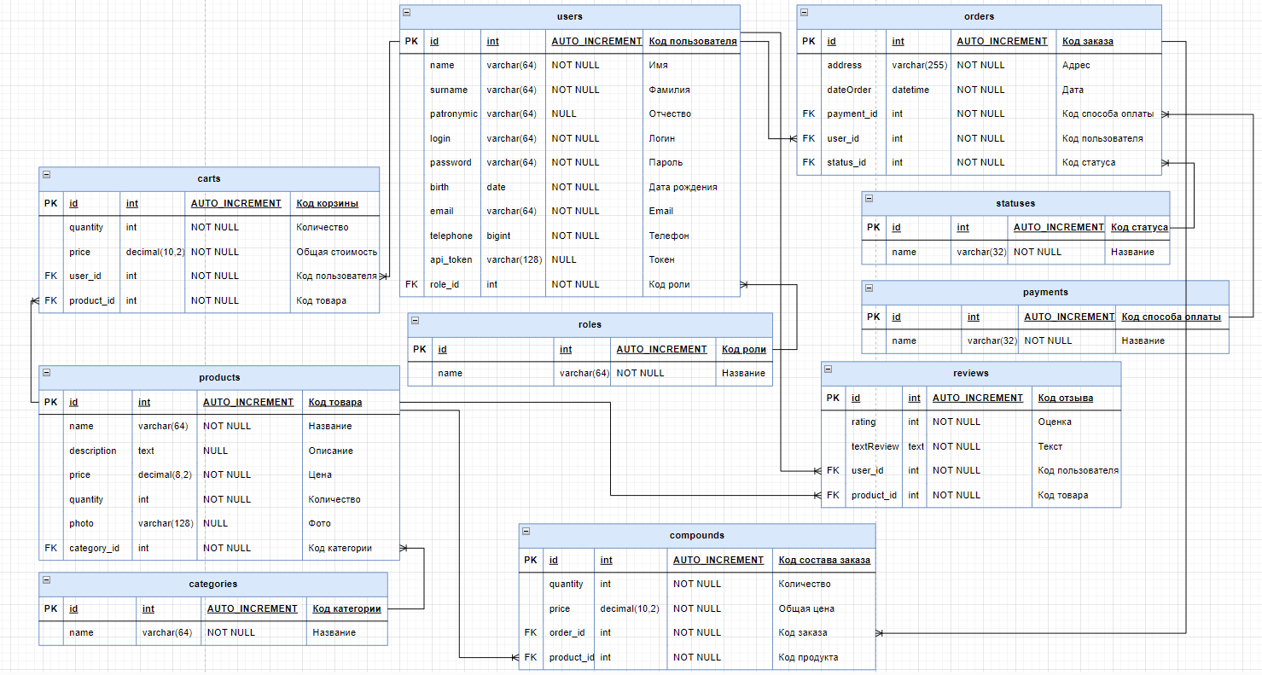
Физическая модель БД

Slide 10
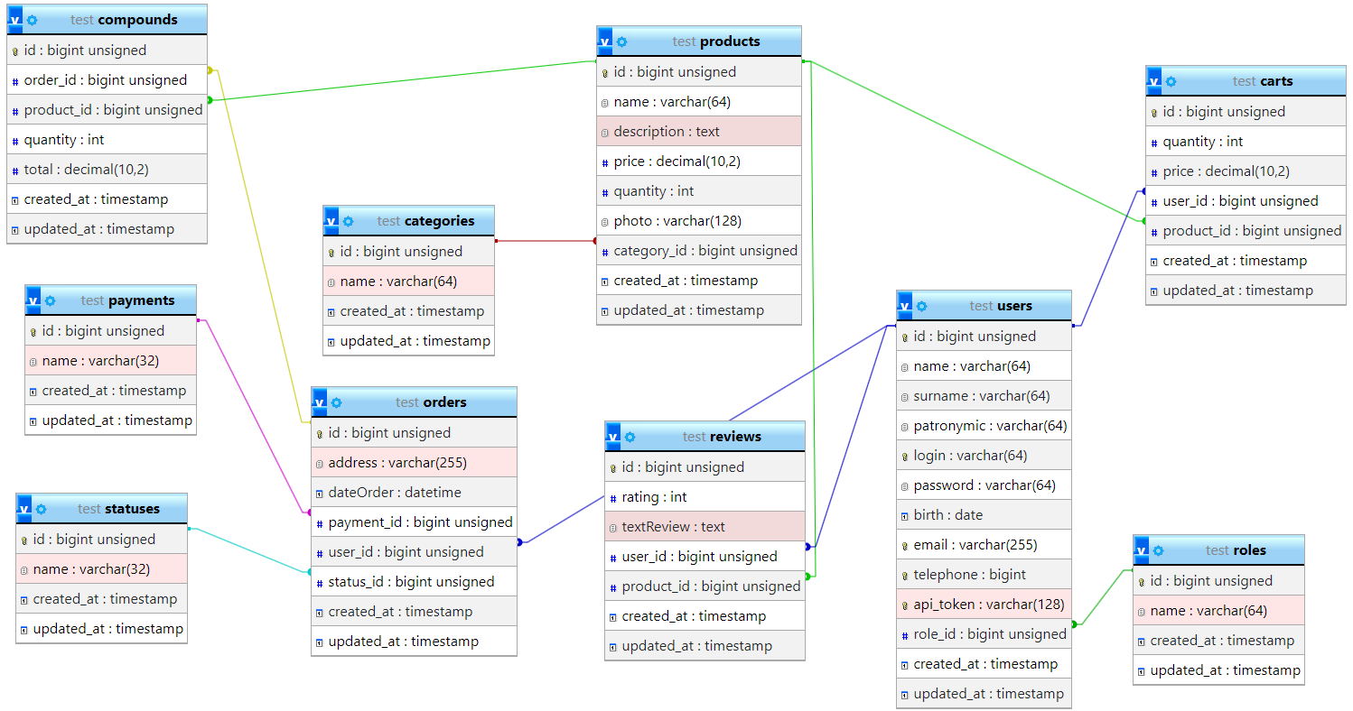
Диаграмма базы данных

Slide 11
Процесс создания API

Slide 12
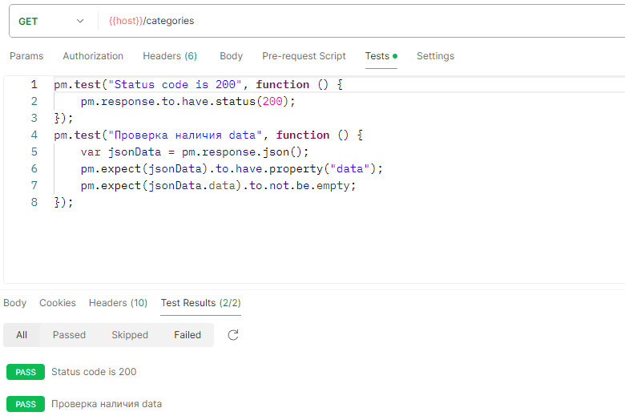
Автотесты

Slide 13
FRONT-РАЗРАБОТКА

Slide 14
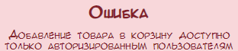

Функционал сайта
МОДАЛЬНОЕ ОКОШКО, ГОВОРЯЩЕЕ ОБ ОШИБКЕ ИЛИ УСПЕХЕ:
ИЛИ

Slide 15
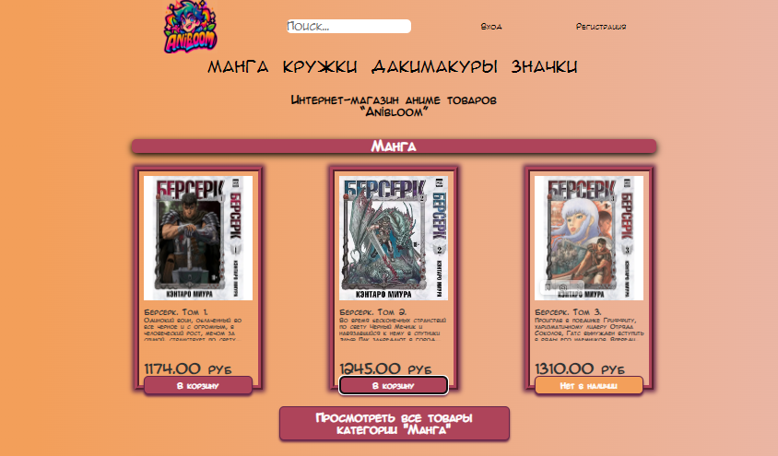
Итог: Главная-1

Slide 16

Итог: Главная-2

Slide 17
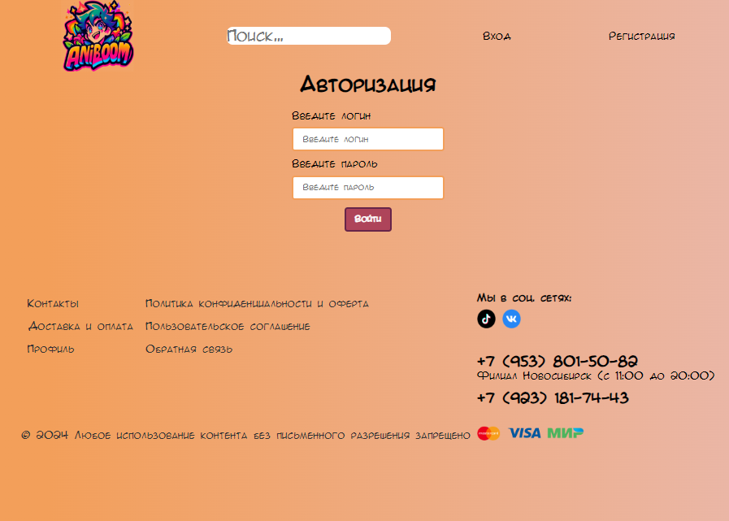
Итог: Авторизация

Slide 18
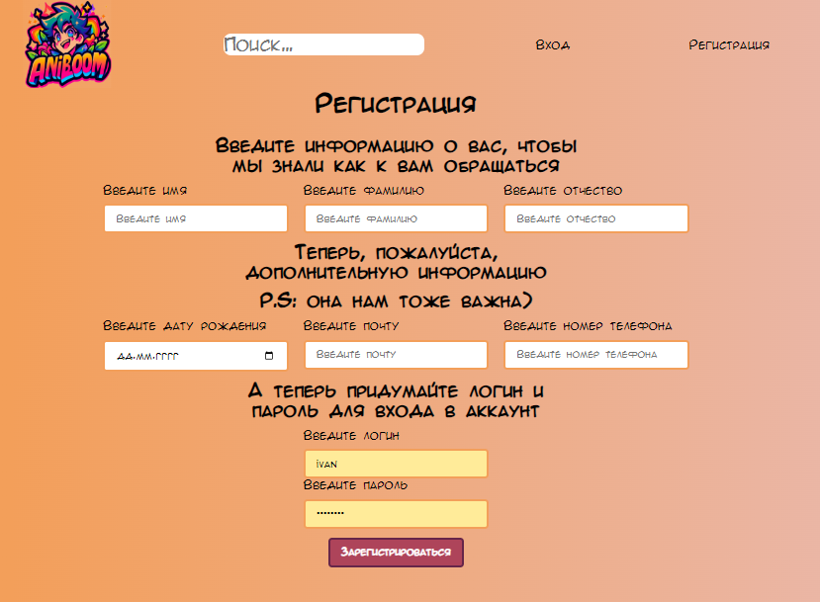
Итог: Регистрация

Slide 19
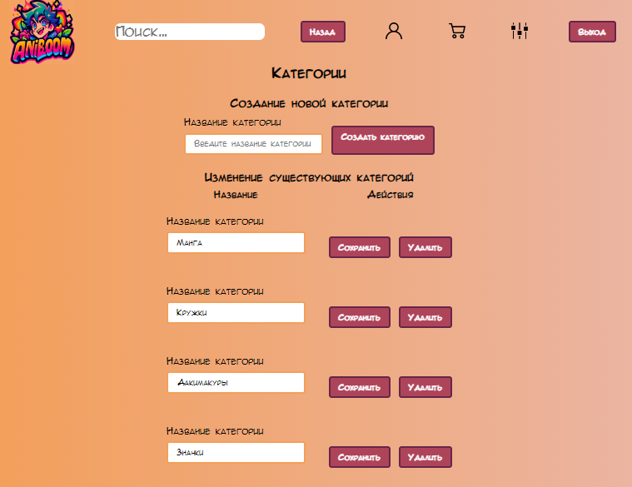
Итог: Страница админ-панели-1

Slide 20
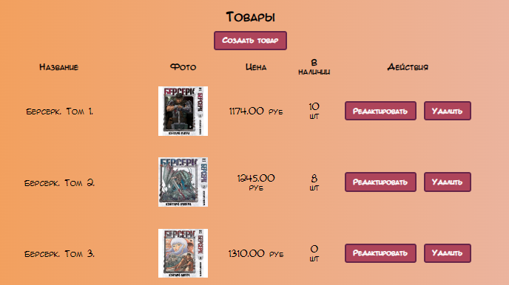
Итог: Страница админ-панели-2

Slide 21
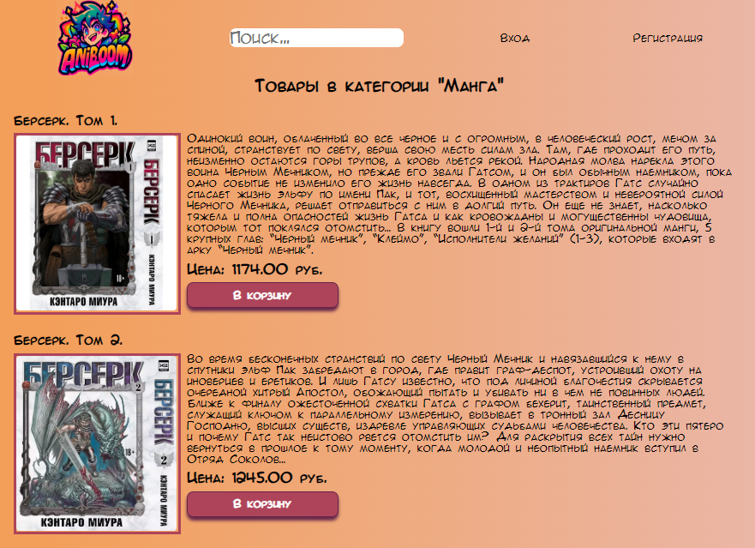
Итог: Просмотр товаров конкретной категории

Slide 22
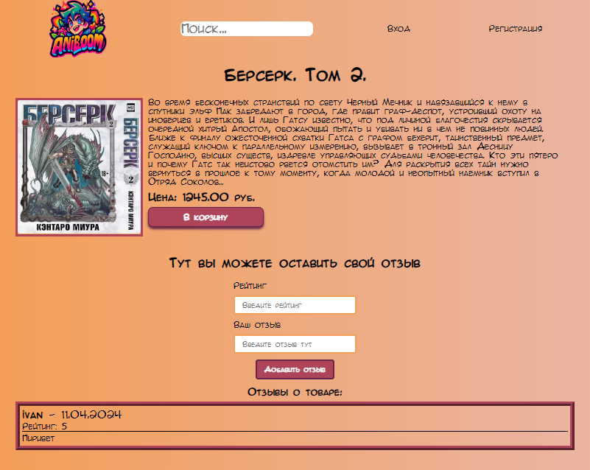
Итог: Просмотр конкретного товара и его отзывов

Slide 23
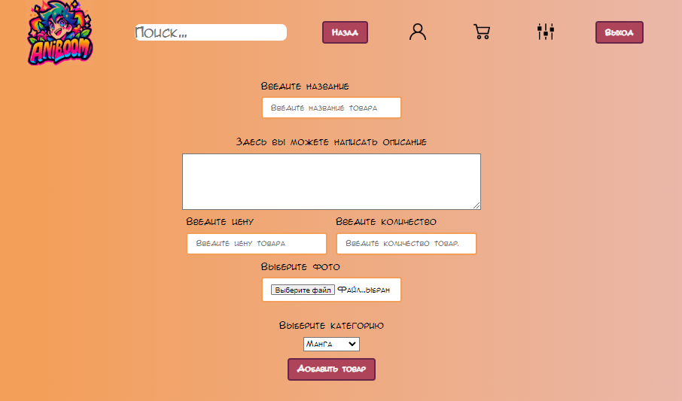
Итог: Страница для создания товара

Slide 24
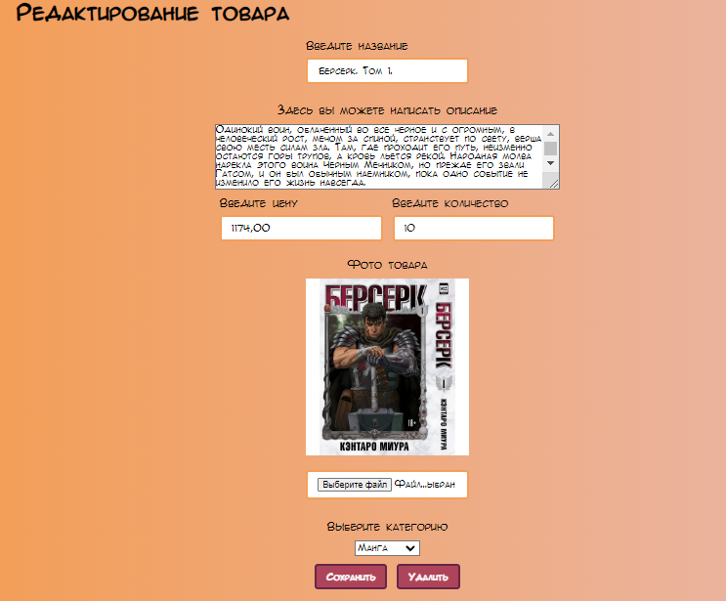
Итог: Страница для редактирования товара

Slide 25
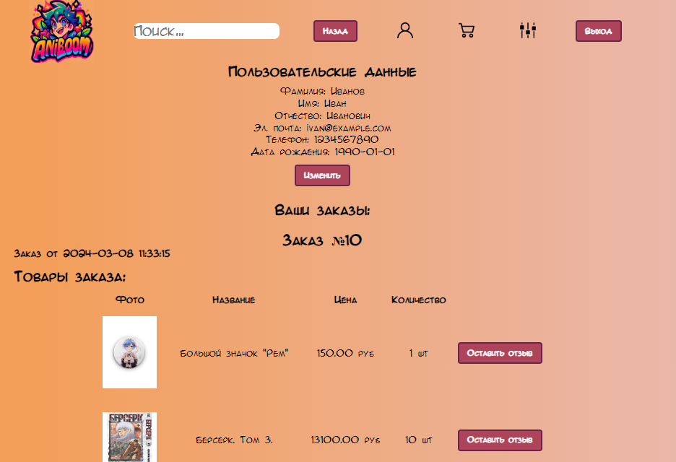
Итог: Просмотр своего профиля и заказов

Slide 26
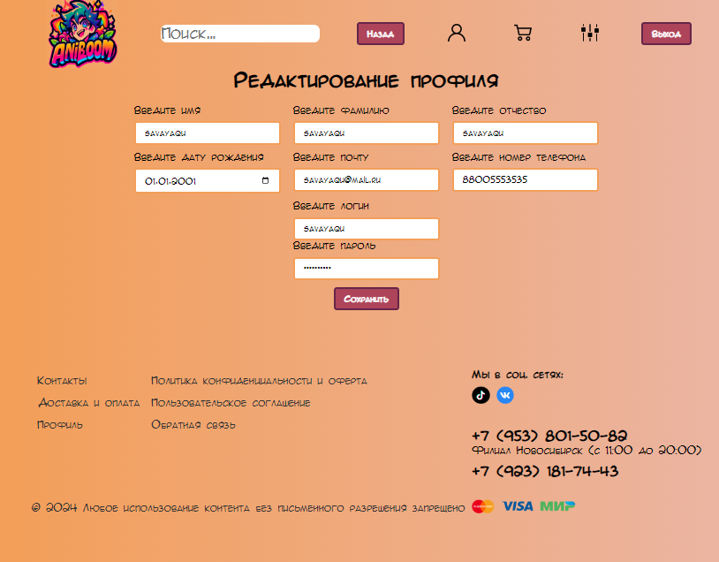
Итог: Страница для редактирования профиля

Slide 27
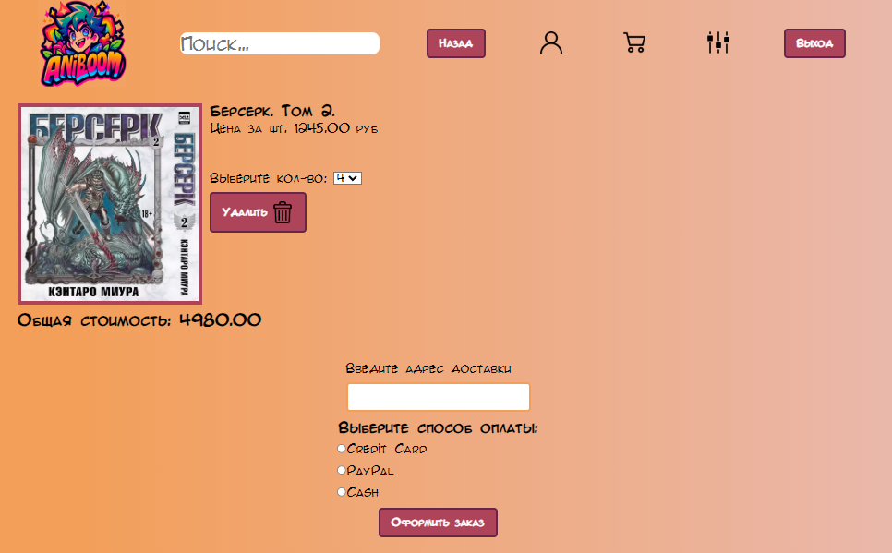
Итог: Просмотр корзины и оформление заказа

Slide 28
Заключение
В ходе выполнения курсового проекта удалось успешно выполнить цель проекта. Также все поставленные задачи были успешно выполнены, а именно:
Было спроектировано API сайта.
Был спроектирован и разработан макет сайта.
Была произведена вёрстка страниц сайта.
Был спроектирован и разработан функционал сайта.

Slide 29
ОГБПОУ «ТОМСКИЙ ЭКОНОМИКО-ПРОМЫШЛЕННЫЙ КОЛЛЕДЖ»
Заикин Вадим Анатольевич
Рюгин Алексей Иванович
Студенты группы 1912с

